Slide 1

DA PROPOSIÇÃO À AMPLIAÇÃO DA EXPERIÊNCIA DE COLETA DE ÓLEO USADO DO PROJETO ÁGUA LIMPA

Slide 2
OS AUTORES
Leniter V. dos Anjos Sertório⁽¹⁾
Assistente social, mestre em Serviço Social pela Pontifícia Universidade Católica de São Paulo – PUCSP, assessora em Programas Sociais da Sanasa e coordenadora do Grupo Gestor do Voluntariado.
Fernando Ribeiro Rossilho
Administrador de empresas, pós-graduado em Logística e Marketing. Assessor de Relações Institucionais da Presidência e membro do Grupo Gestor do Voluntariado.
Marilia Abdo Palhares Ensinas
Bióloga especialista em Ecologia e Conservação pela Unimep. Assessora da Gerência de Meio Ambiente da Sanasa.
Cristiano Kubiszewaki
Agente Técnico em Saneamento no Setor Gestão de Resíduos. Gestor Ambiental, pós graduado em gerenciamento de resíduos.

Slide 3
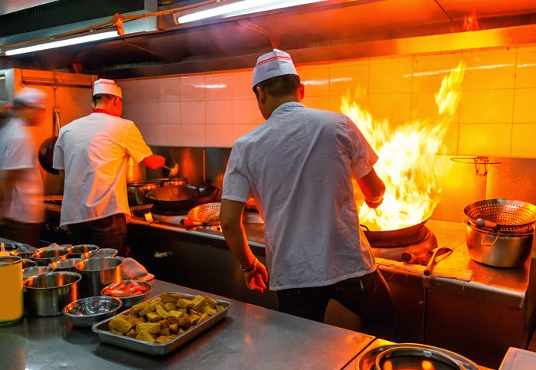

O ÓLEO USADO EM COZINHAS

Slide 4
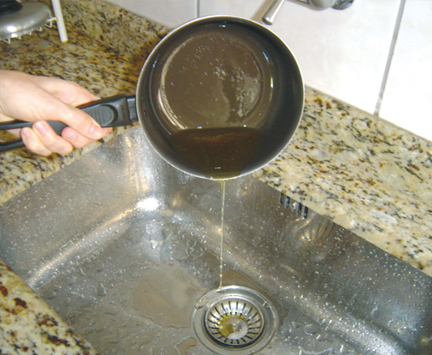
O DESCARTE INADEQUADO

Slide 5
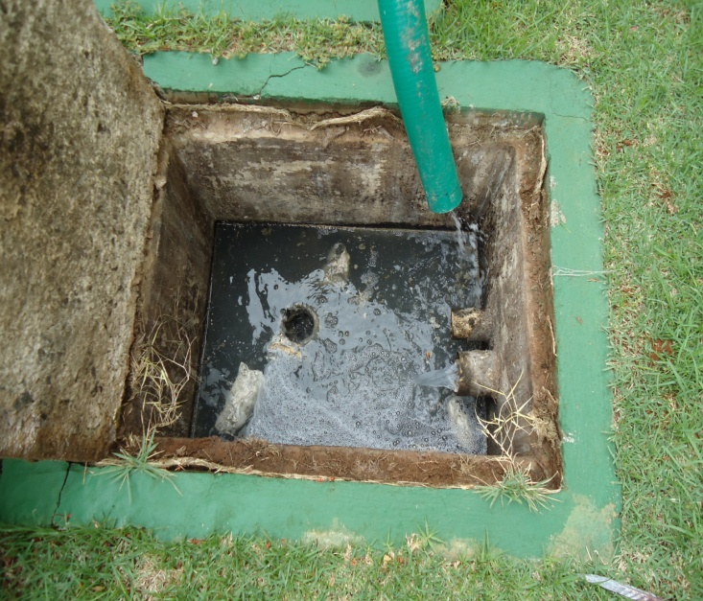
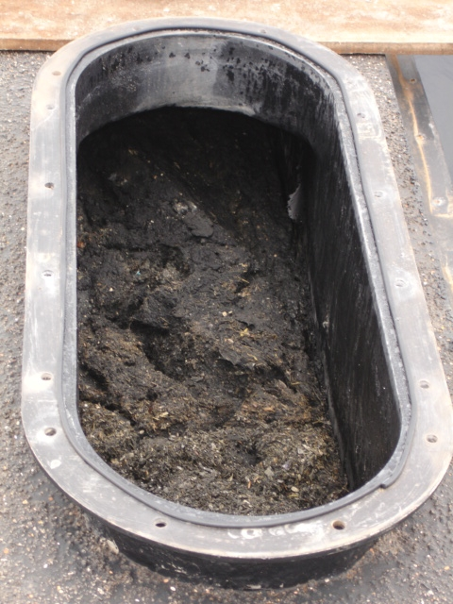
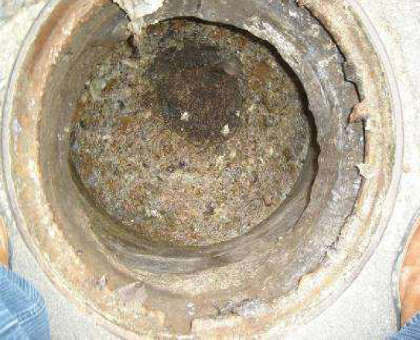
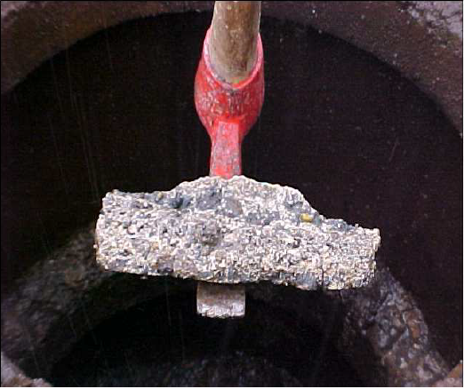
IMPACTO AMBIENTAL NA REDE DE ESGOTO

Slide 6
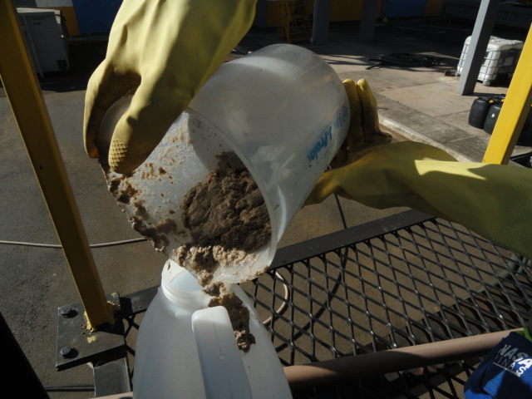
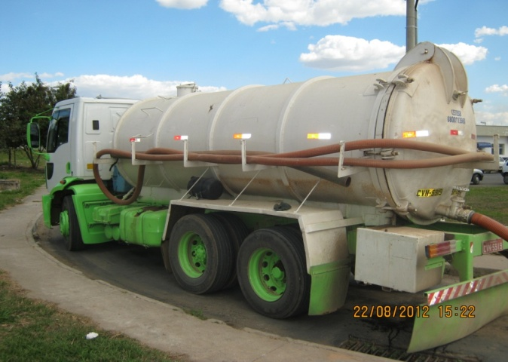
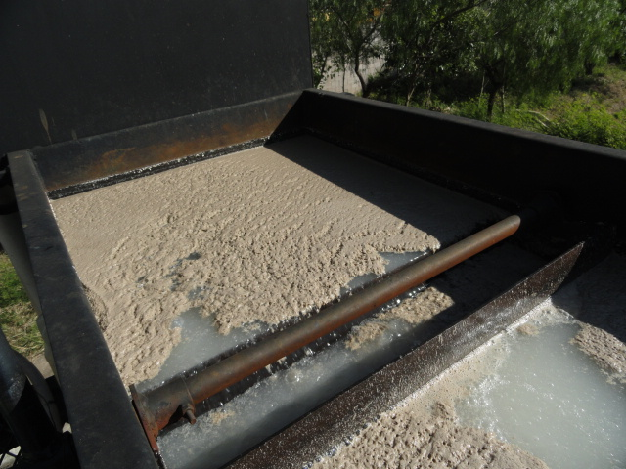
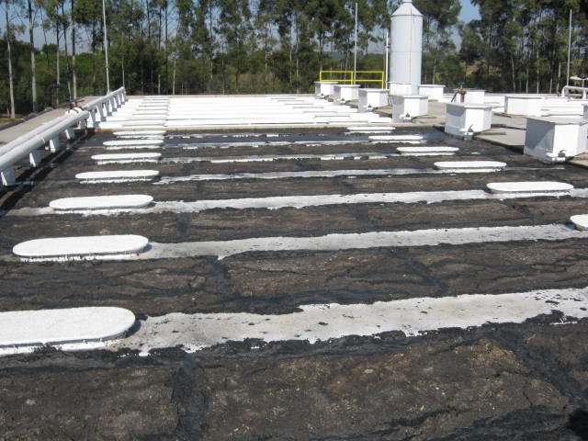
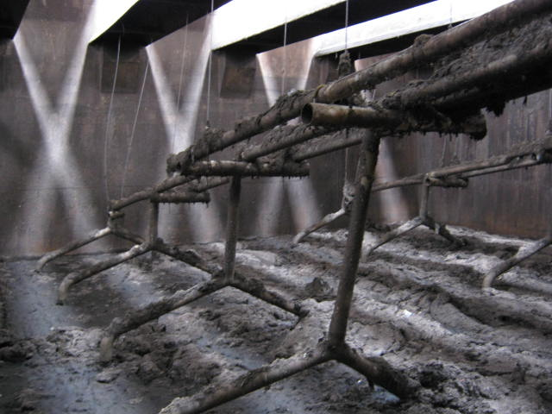
ONERA GASTOS COM TRATAMENTO

Slide 7

ALTERNATIVA: PROJETO ÁGUA LIMPA

Slide 8

GESTÃO, ARTICULAÇÃO E CONTROLE DO PROJETO

Slide 9

PROJETOS

Slide 10
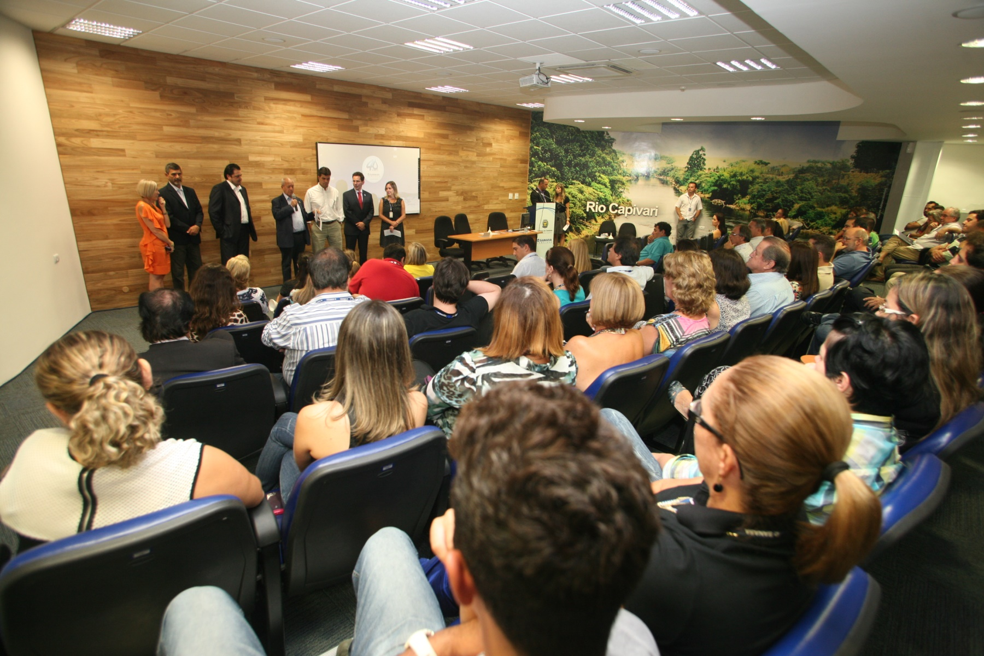
LANÇAMENTO DO PROJETO ÁGUA LIMPA
Dia Mundial da Água – 22 de março de 2014

Slide 11

PROJETO ÁGUA LIMPA
TRIPÉ DA SUSTENTABILIDADE

Slide 12
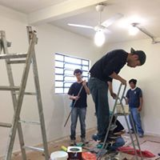
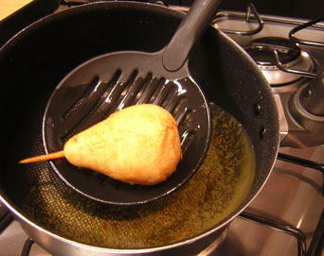

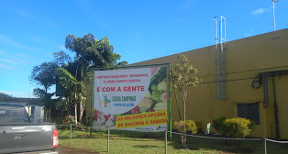


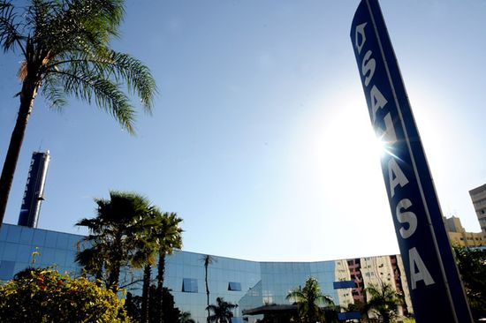
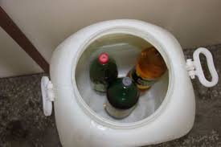

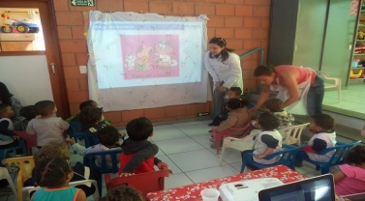

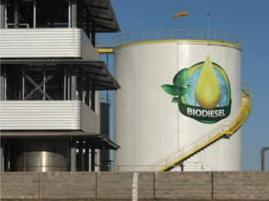
TRIPÉ DA SUSTENTENTABILIDADE
SOCIAL
AMBIENTAL
EMPRESAS PÚBLICAS
REFORMAS
EM ENTIDADES
SANASA
CADEIRA DE RODAS
ECONÔMICO
ESPAÇOS COMUNITÁRIOS

Slide 13


PARCERIA COM VOLUNTARIADO SANASA – CHAMAMENTO PÚBLICO

Slide 14
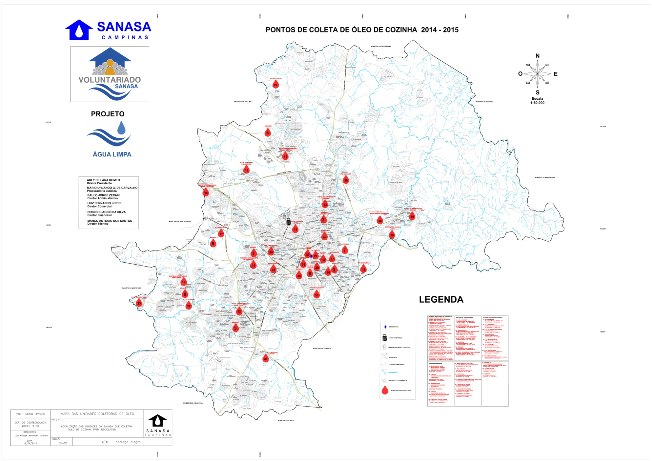
MAPEAMENTO INICIAL

Slide 15
REORGANIZAÇÃO DA LOGÍSTICA
18 ENDEREÇOS
34 PONTOS DE COLETA EM POTENCIAL
06
07
08
05
04
03
17
09
02
01
18
10
14
11
12
13
15
16

Slide 16
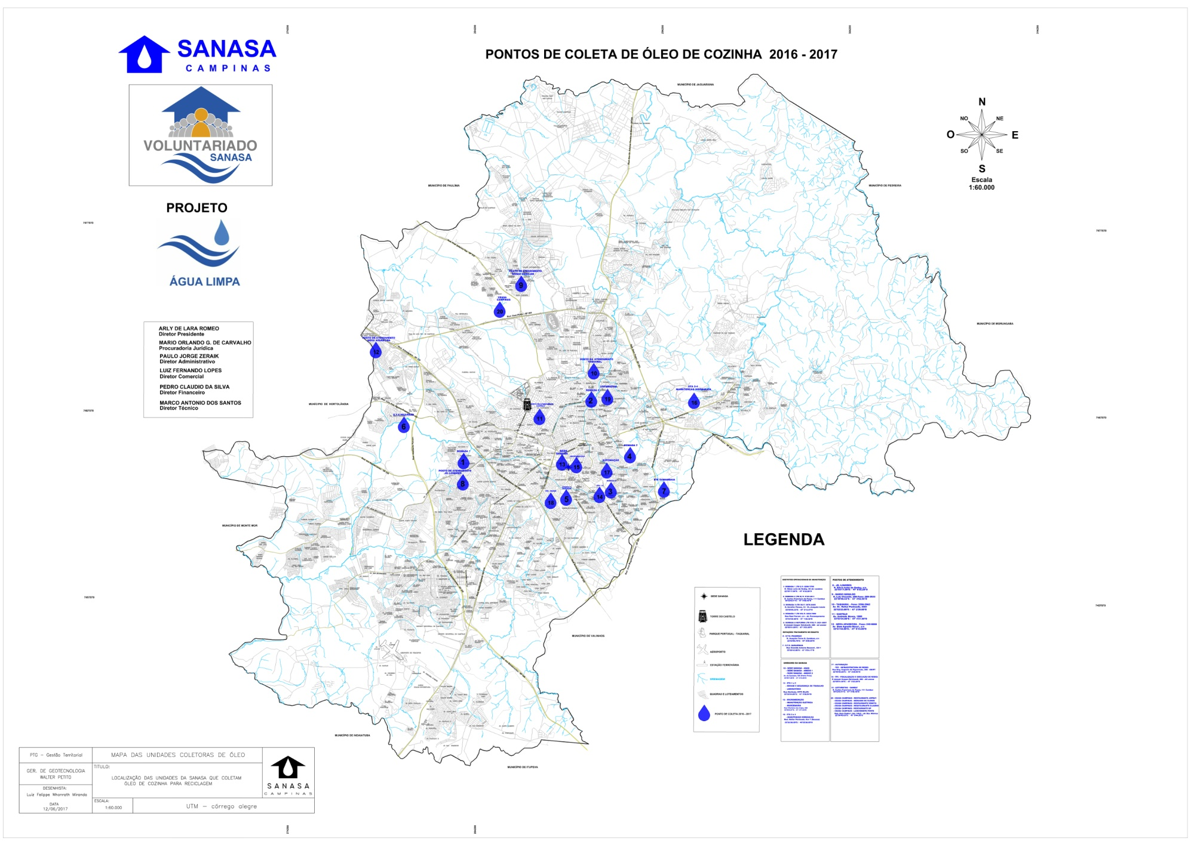
MAPEAMENTO REORGANIZADO

Slide 17
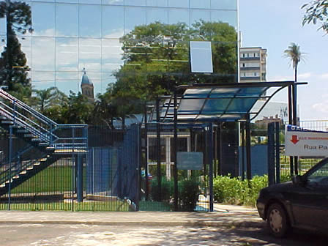
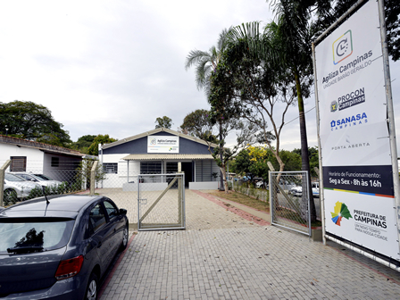
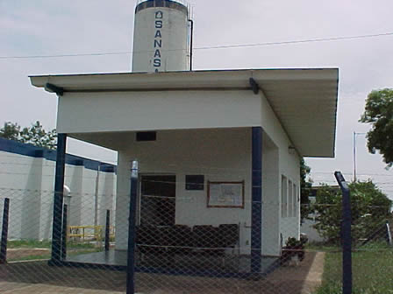
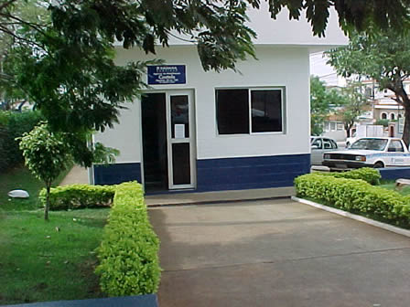
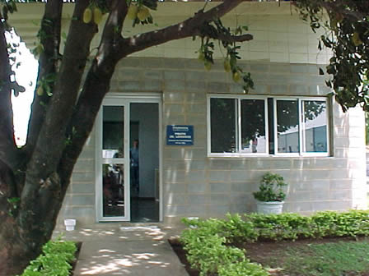
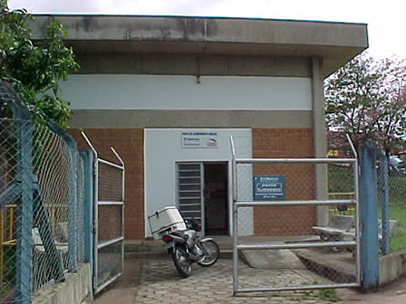
PONTOS DE COLETA À COMUNIDADE
Sede
Barão Geraldo
Nova Aparecida
Castelo
Jd. Londres
Pq. Taquaral

Slide 18
AMPLIAÇÃO E DEMAIS PARCERIAS
1. Demais Agências de Atendimento
2. Empresas Municipais (Ceasa, IMA, Setec, Emdec, outras)
3. Escolas públicas e privadas
4. Unicamp
6. Serviços públicos da Assistência Social
7. Condomínios
8. Outros

Slide 19
COMUNICAÇÃO
MATERIAL DE COMUNICAÇÃO

Slide 20

CARTAZ - PONTOS DE COLETA

Slide 21

CARTAZ – CONSCIENTIZAÇÃO

Slide 22

PANFLETO - CONSCIENTIZAÇÃO

Slide 23

FAIXA - LUGARES PÚBLICOS

Slide 24
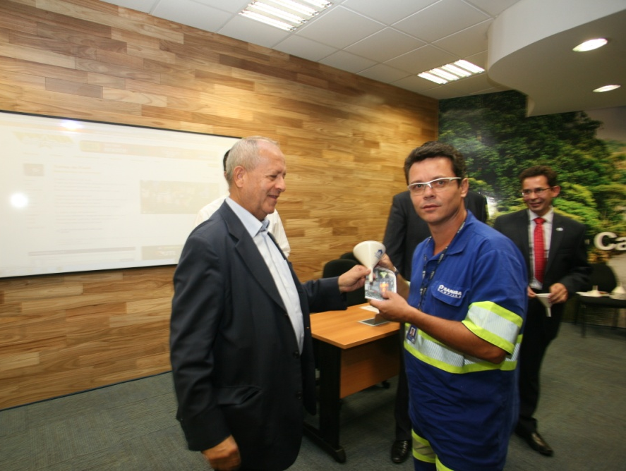
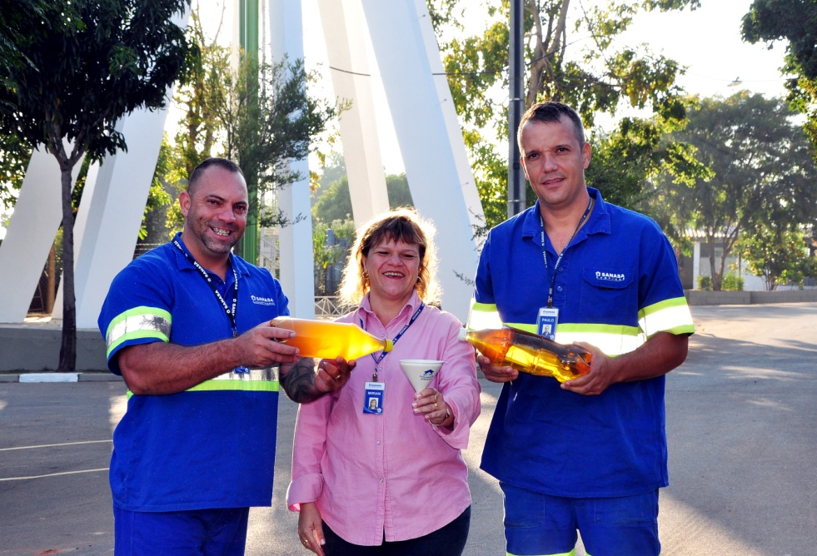
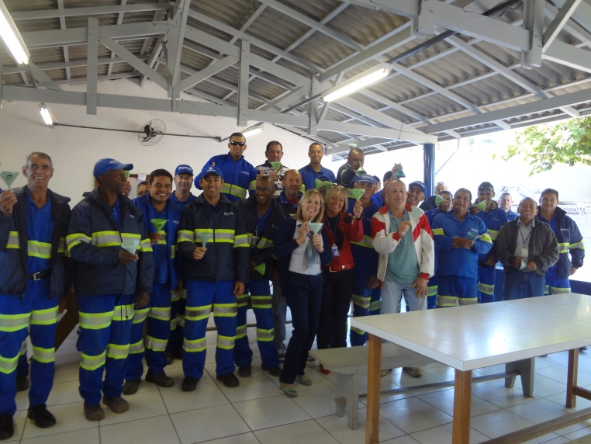
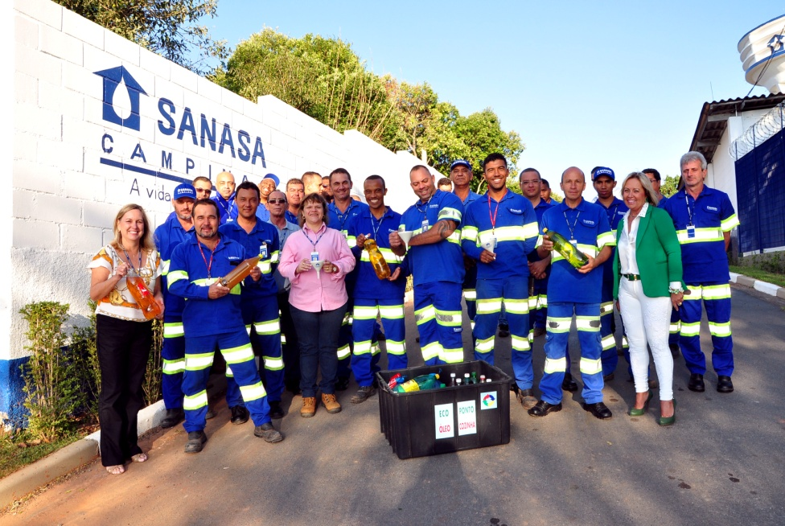
SENSIBILIZAÇÃO DOS FUNCIONÁRIOS

Slide 25
RESULTADOS

Slide 26
LITROS ARRECADADOS
LOCAL | 2014 | 2015 | 2016
ATEND. BARÃO GERALDO | 41 | 94 | 112
ATEND. CASTELO | 38 | 83 | 89
ATEND. LONDRES | 28 | 56 | 62
ATEND. NOVA APARECIDA | 42 | 91 | 100
ATEND. TAQUARAL | 32 | 61 | 70
CEASA CAMPINAS | 80 | 187 | 222
DOMASA 7 | 56 | 70 | 74
ETA 1 E 2 | 38 | 65 | 68
ETA 3 E 4 | 38 | 54 | 54
ETE PICARÃO | 28 | 59 | 67
ETE SAMAMBAIA | 21 | 39 | 47
MANUTENÇÃO/ ELÉTRICA | 14 | 39 | 236
MICROMEDIÇÃO | 32 | 58 | 72
SEDE | 87 | 208 | 289
SETOR DE LEITURA E DOMASA 2 | 75 | 86 | 88
TOTAL | 650 L | 1.250 L | 1.650 L

Slide 27
RECEITA
LOCAL | 2014 | 2015 | 2016
ATEND. BARÃO GERALDO | R$87,00 | R$208,00 | R$289,00
ATEND. CASTELO | R$41,00 | R$94,00 | R$112,00
ATEND. LONDRES | R$42,00 | R$91,00 | R$100,00
ATEND. NOVA APARECIDA | R$38,00 | R$83,00 | R$89,00
ATEND. TAQUARAL | R$28,00 | R$56,00 | R$62,00
CEASA CAMPINAS | R$32,00 | R$61,00 | R$70,00
DOMASA 7 | R$38,00 | R$65,00 | R$68,00
ETA 1 E 2 | R$32,00 | R$58,00 | R$72,00
ETA 3 E 4 | R$56,00 | R$70,00 | R$74,00
ETE PICARÃO | R$75,00 | R$86,00 | R$88,00
ETE SAMAMBAIA | R$38,00 | R$54,00 | R$54,00
MANUTENÇÃO/ ELÉTRICA | R$21,00 | R$39,00 | R$47,00
MICROMEDIÇÃO | R$28,00 | R$59,00 | R$67,00
SEDE | R$80,00 | R$187,00 | R$222,00
SETOR DE LEITURA E DOMASA 2 | R$14,00 | R$39,00 | R$236,00
TOTAL | R$650,00 | R$1.250,00 | R$1.650,00

Slide 28
RESULTADOS SOCIAIS
PROJETO MÃOS À OBRA
  Reforma na Comunidade Sta. Maria Eufrásia
  Reforma na Casa de Repouso Bom Pastor
  Projeto de construção da sede do IRCAMP
AQUISIÇÃO DE CADEIRAS DE RODAS
  7 compras e doadas
  1 reformada
  1 comprada para emprestar

Slide 29
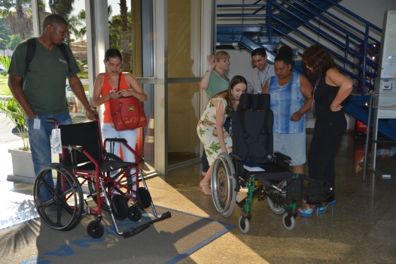
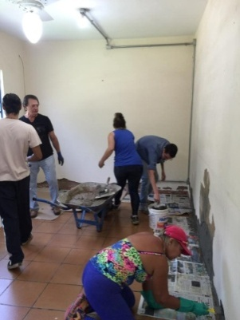
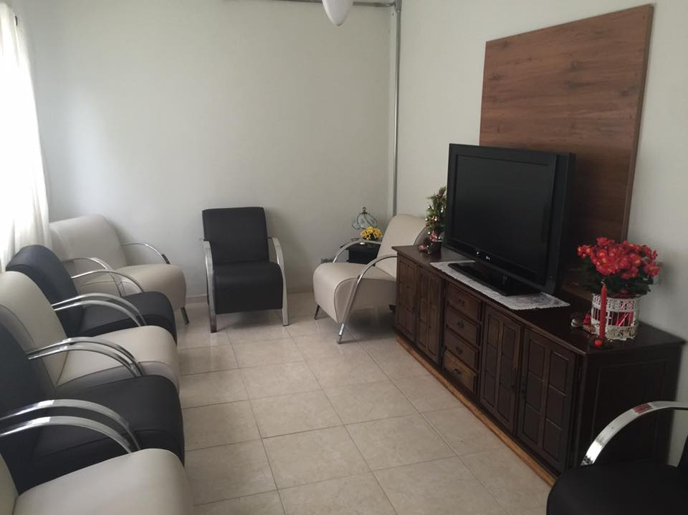
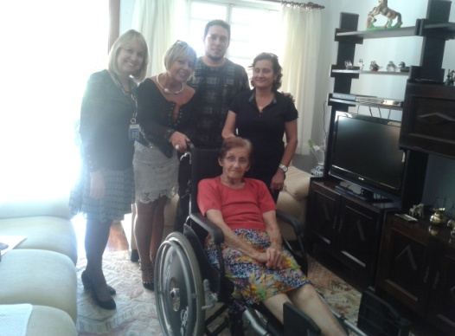
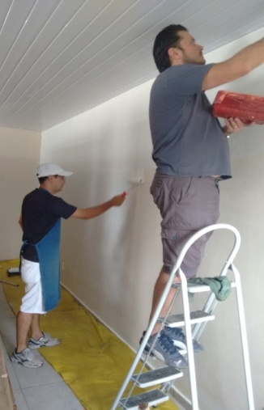
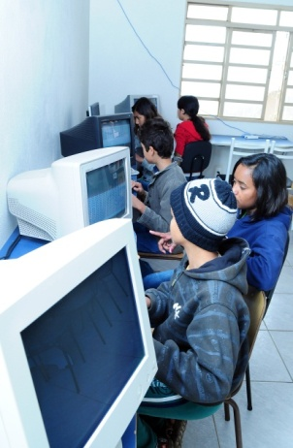
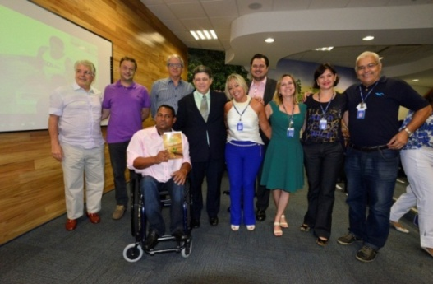
DESTAQUES
REFORMA
CASA BOM PASTOR
CADEIRA DE RODAS
REFORMA
STA. MARIA EUFRASIA

Slide 30
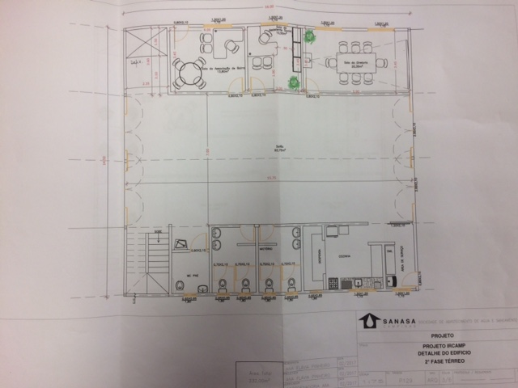
DESTAQUE – PLANTA DE CONSTRUÇÃO

Slide 31
CONCLUSÃO
A SEMENTE GERMINOU
APRIMORAMENTOS
RESPONSABILIZAÇÃO, ENGAJAMENTO E SUSTENTABILIDADE

Slide 32
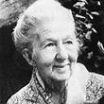
MENSAGEM
“O que vale na vida não é o ponto de partida e sim a caminhada. Caminhando e semeando, no fim terás o que colher."
Cora Coralina

Slide 33
MAIS INFORMAÇÕES
www.sanasa.com.br
MENU RESPONSABILIDADE SOCIAL
Obrigado !
Fernando Rossilho
Leniter Sertório ___________________________________
Voluntariado Sanasa
E-mails:
fernando.rossilho@sanasa.com.br
leniter.sertorio@sanasa.com.br
voluntariado@sanasa.com.br
Contato: (19) 3735-5400

Slide 34


